Slide 1
Индивидуальная работа по дисциплине «Языки программирования»
Боталова Евгения, ИТ-8, Вариант 2

Slide 2
Постановка задачи. Суть игры и требования
Цель: выстроить заданный набор слов в замкнутую цепочку.
Правило стыковки: следующее слово начинается на последнюю букву предыдущего (с учетом исключения для буквы «ь»).
Условие: первое и последнее слова также должны стыковаться.
Визуализация: ...моро[з] -> [з]апа[х] -> [х]олм...

Slide 3
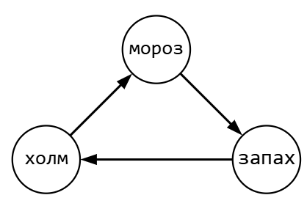
Модель данных (граф). Представление предметной области
Задача сведена к классическому графовому алгоритму.
Вершины (Узлы) — Буквы алфавита.
Направленные рёбра — Слова.
Задача: Поиск Эйлерова цикла.

Slide 4
Выбор структур данных
Архитектура разделена на два модуля: main.py (UI) и logic.py (Бизнес-логика).
Для хранения списка смежности и обхода графа реализован собственный класс Стек (CustomStack).
Основа стека — односвязный список (Node).

Slide 5
Алгоритм поиска пути
Подсчет входящих и исходящих степеней вершин (проверка возможности цикла).
Выбор стартовой вершины.
Проход по рёбрам с помещением текущего узла в Стек.
При достижении тупика — извлечение узла и добавление в итоговый маршрут.

Slide 6
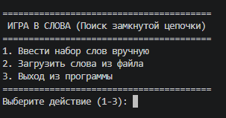
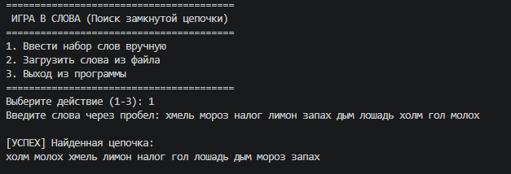
Интерфейс и демонстрация работы
Интерфейс: Демонстрация работы:

Slide 7
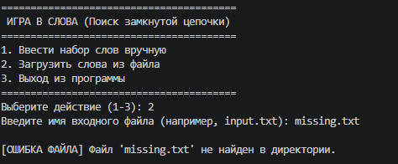
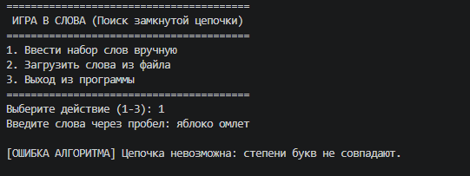
Перехват исключений и защита от сбоев
Ввод слов, где
Ввод несуществующего файла: не совпадают степени
букв

Slide 8
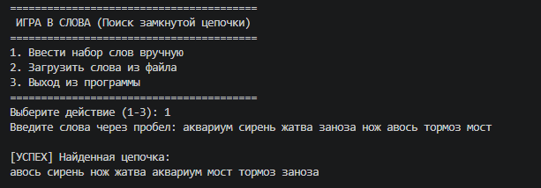
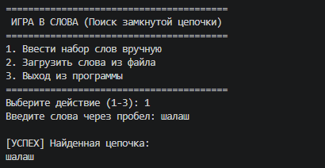
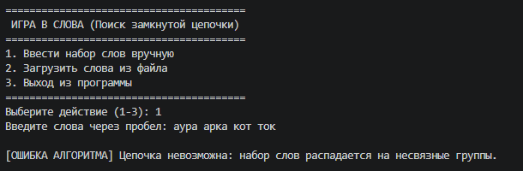
Тестирование
Базовый сценарий (окончание на «ь»)
Цепь из одного слова-палиндрома
Попытка соединить несвязные компоненты

Slide 9
Заключение
Программа успешно решает задачу поиска Эйлерова цикла.
Сложность алгоритма оптимальна: линейное время O(V + E), где V — количество уникальных букв, E — количество слов.
Требования к использованию собственных динамических структур полностью выполнены.
Интерфейс устойчив к некорректному вводу.

